Slide 1
Introdução ao NHibernate
Henrique Machado Müller | Tecnologia

Slide 2
NHibernate
Object Relation Mapper
Baseado no Java Hibernate
Configuração por XML.
Gerando SQL em tempo de execução.
Mapeamento utilizando XML , atributos, ou por código.
Fornece AIP de pesquisa.
  IQuery
  ICriteria
  HQL
  Linq / Lambda
Notes:
Framework que fornece o mapeamento do modelo relacional banco de dados para a orientação a objeto.
Ele lida com plano de persistência para objetos e dados relacionais. Dando uma descrição XML de suas entidades e relacionamentos, NHibernate gera automaticamente códigos SQL para carregar e guardar os objetos. Opcionalmente, você pode descrever o seu mapeamento de metadados com atributos em seu código fonte.

Slide 3
Definições das entidades.
“Persistência ignorante.”
  Não precisa implementar uma classe base.
  Não precisa implementação de Interface.
  Construtor padrão
Suporta Lazy loading.
Propriedades e métodos virtual.
Declarações de coleções com Interfaces.
  IList, ICollection, IDictionary, ISet, IList<T>, ICollection<T>, IDictionary<K,T>, ISet<T>
Notes:
Implementar a “Persistência ignorante”, a entidade não precisa saber como é persistida, ela é mapeada e outro objeto sabe como fazer a persistência da entidade.
Classes persistentes não precisam implementar nenhuma interface ou herdar de uma classe especial base. Isto torna possível desenvolver a lógica empresarial utilizando o plano de objetos .NET (CLR) e Orientação a Objetos
Suporta persistência transparente, o seu objeto classes não têm de seguir um modelo de programação restritiva.
Suporta Lazy Loading, para relacionamento, seja, 1-1 , N-1 ou N-N. Como também para lista coleções de entidade
Métodos virtual proxy, fazendo o lazy loading conforme necessário.
Declaração de coleção, filhos, deve ser por Interfaces. Existem várias interfaces suportadas.

Slide 4
Principais Interfaces
ISessionFactory – Factory de ISession
ISession – Representa conexão de database.
ITransaction – Representa transação nhibernate.
IQuery
ICriteria
ICriterion
Notes:
ISessionFactory – Um por database. Pode existir mais de um objeto na aplicação.
ISession – Não é necessariamente uma conexão ao banco de dados.
ITransaction
IQuery,ICriteria,ICriterion – Intefaces de pesquisas/consutas ao banco de dados.

Slide 5
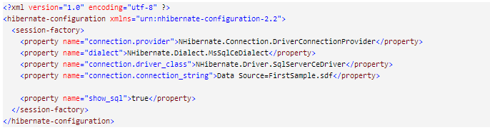
Configurando um SessionFactory
A configuração e criação de ISessionFactory
Arquivo XML ou por código
  Hibernate.cfg.xml
  app.conig ou web.config
Notes:
1 arquivo hibernate.cfg.xml, configuração principal, conexão banco de dados, caches, loggin, dialeto,

Slide 6
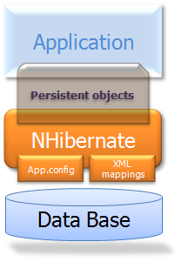
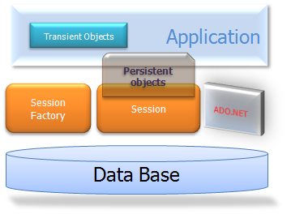
Arquitetura
Notes:
Aplicação, objetos persistentes. NHIbernate configurações, App.config, ou configuration.hbm.xml e XML mapping.
Mas detalhado, 2 item, Session Factory, um por banco.
Session Factory criando Session, com cache de primeiro nível. Consultando, inserindo e atualizando via ADO.NET objetos ou SQL Nativos.

Slide 7
Mapeamento das entidade
<entidade>.hbm.xml – Mapeamento entidade
Attributo na classe. FluentNHibernate
Mapeamento por código.

Slide 8
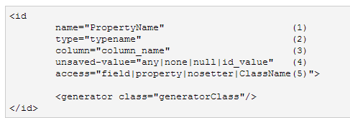
Mapeamento das entidade - Primary Key
Identificação das entidades.
Identify, Sequence, Hilo, Native, Guid, Assigned
Notes:
Primary Key
Identity – Auto incremente column, DB2, SQL Server, MySQL
Sequence – Sequence de banco, Oracle, SQL Server 2012, PostgreSQL
Hilo – Algoritmo de geração de id inteiro único.
Native – identity, sequence or hilo dependendo do suporte do banco.

Slide 9
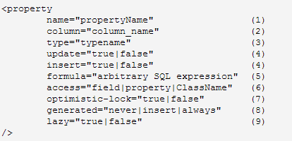
Mapeamento das entidade - Propriedades
Mapeamento de coluna(s) para property/fields.
Permite criação de tipos customizados.
Notes:
Property – Column
Configuração se a coluna é apenas de inclusão, se permite atualização.
Propriedades de formulás de SQL, divisão de duas colunas do banco.
Lazy load por padrão é desligado por coluna. Se ligado, será feito uma especifica query para carregar todas as propriedades lazy load

Slide 10
Mapeamento das entidade
Composite-id
Version
Timestamp
Discriminator – Herança
Associações
  One-to-one
  Join
  Many-to-one
Notes:
Composite-id = Chave composta
Version = Para transação long, versão do registro.
Timestamp = coluna de ultima alteração, pode ser no controle de concorrência do nhibernate.
Discriminator = Coluna de identificação de herança de uma tabela para várias classes.
Associações
cascade = estratégia de atualização na entidade referenciada.
fetch join = Recuperação da entidade referenciada com um SQL e JOIN.
fetch select = Recuperação da entidade com lazyload.

Slide 11
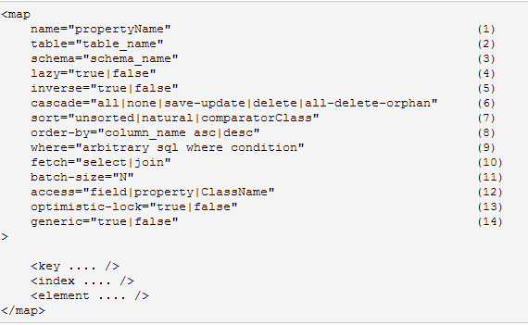
Mapeamento de entidade - Coleções
Notes:
Mapeamento bi-direcional.
Opção de ordenação
Coleções restritas por condição SQL.

Slide 12
Demo
Notes:
Ver o arquivo Context.cs
Ver a configuração hibernate.cfg.xml
Pasta Mappings
Ver o mapeamento de Minicipio
Depois o mapeamento por código de Estado.
Depois do Pais.
Pasta Demo1

Slide 13
Consultas
  Query
  Criteria
  DetachedCriteria
  HQL
  Linq
  Lambda
  SQL
Notes:
Além das consultas da classe ISession
Load or Get
Find com consultas HQL

Slide 14
Consultas – HQL
Hibernate Query Language
Case Sensitivity
from clause
  “from Pais”
  “from Estado as estado join estado.Pais pais”
  “from Pais pais where pais.Nome = ‘Brasil’”
  “select estado.Pais.Nome from Model.Estado estado”
Notes:
HQL
Similar ao SQL.
É query em uma classe mapeada. Case sensitivy
http://nhforge.org/doc/nh/en/index.html#queryhql

Slide 15


Consultas – Lambda/Linq

Slide 16
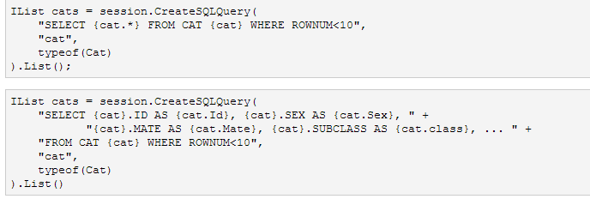
Consultas – SQL Nativo com alias.

Slide 17
Demo
Notes:
Ver o arquivo Context.cs
Ver a configuração hibernate.cfg.xml
Pasta Mappings
Ver o mapeamento de Minicipio
Depois o mapeamento por código de Estado.
Depois do Pais.
Pasta Demo1

Slide 18
Dúvidas?
Obrigado!
Henrique Machado Muller

